Slide 1
Сұйықтар мен газдардағы қысым, Паскаль заңы

Slide 2
Бүгінгі сабақта:
газ қысымын молекулалық құрылым негізінде түсіндіруді білесіздер

Slide 3

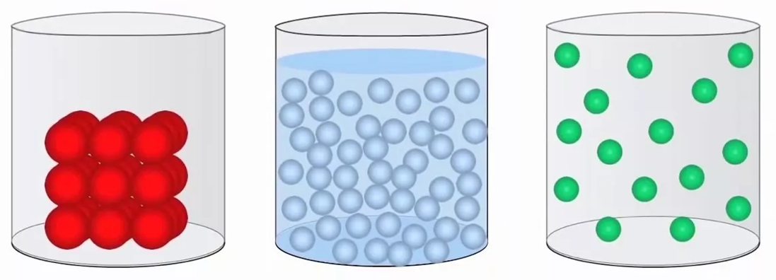
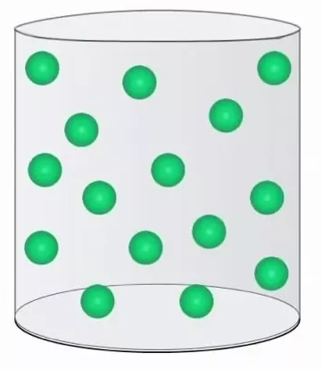
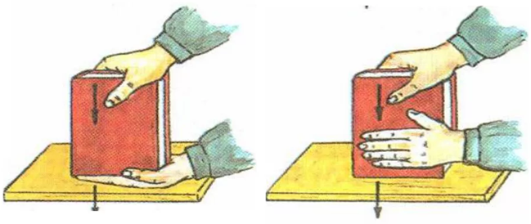
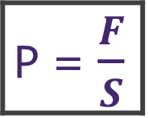
Еске түсірейік
Заттың агрегаттық күйі
Қатты
Сұйық
Газ
Қатты денелердегі қысым
Қаты денелердің түсіретін қысымы тек бір бағытта болатынын білдік.
ХБЖ – де қысым паскальмен (қысқаша Па) өлшенеді.
P = $\frac{F}{S}$

Slide 4
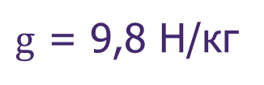
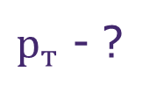
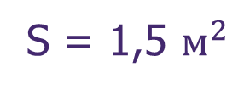
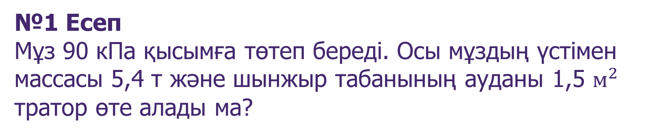
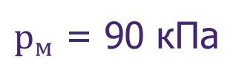
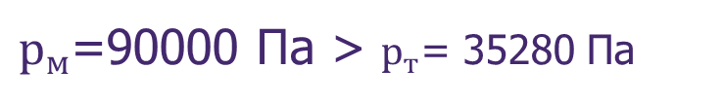
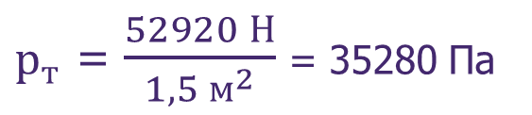
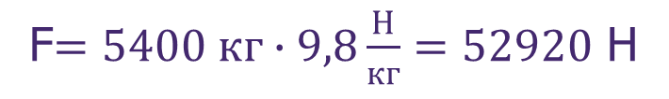
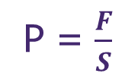
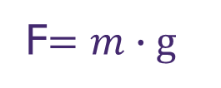
№1 Есеп
Мұз 90 кПа қысымға төтеп береді. Осы мұздың үстімен массасы 5,4 т және шынжыр табанының ауданы 1,5 $м^{2}$ тратор өте алады ма?
Берілгені:
Шешуі:
ХБЖ
$р_{м}$ = 90 кПа
90000 Па
P = $\frac{F}{S}$
F$=m∙g$
m = 5,4 т
5400 кг
S = 1,5 $м^{2}$
F$=5400 кг∙9,8\frac{Н}{кг}=52920$ Н
$g$ = 9,8 Н/кг
$р_{т}$ = $\frac{52920 Н}{ {1,5 м}^{2} }$ = 35280 Па
$р_{т}$ - ?
$р_{м}$=90000 Па > $р_{т}$= 35280 Па
Жауабы: 35280 Па (трактор өте алады)

Slide 5
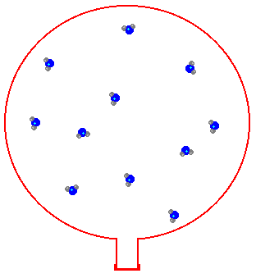
Газдардың қасиеттері
Газдар оңай сығылады
Тұрақты көлемі болмайды, берілген көлемді түгел қамтиды
Нақты пішіні жоқ

Slide 6
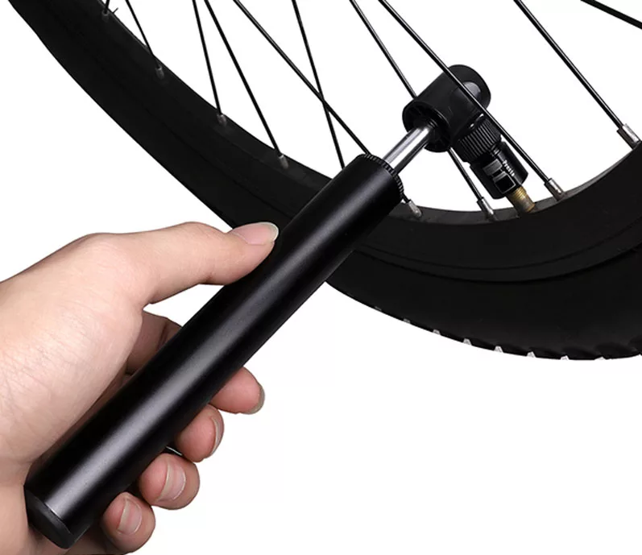
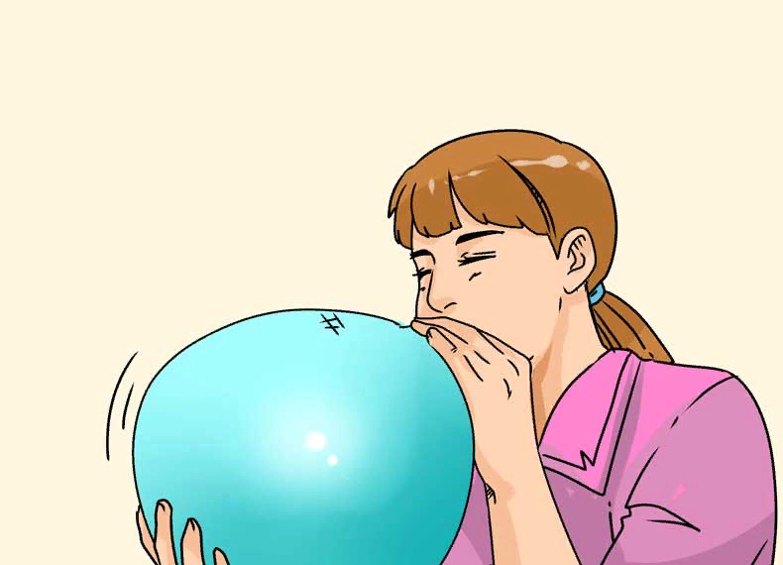
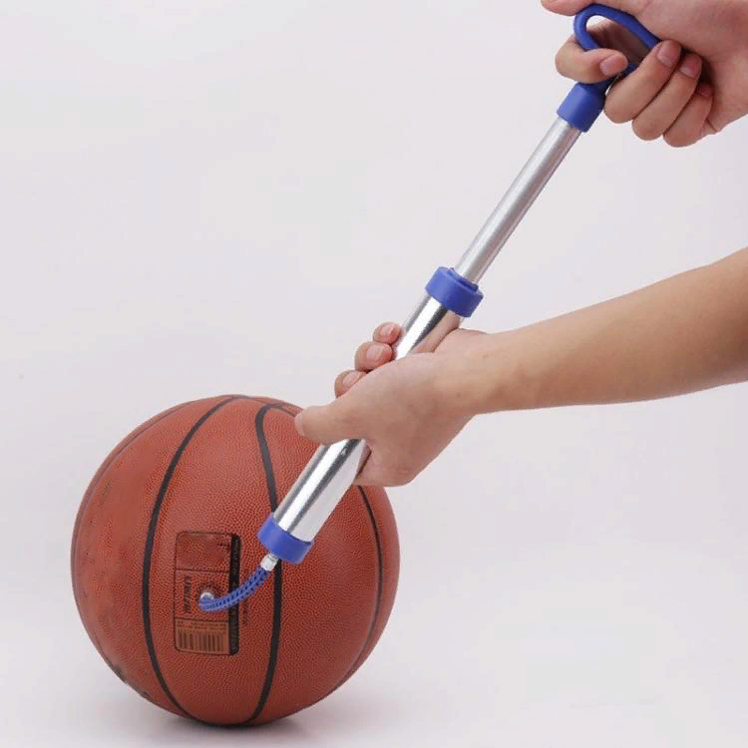
газдардағы қысым
газдар қысымды қатты дене сияқты бір бағытта ғана емес, жан-жаққа бірдей таратады. Өйткені олардың молекулалары барлық бағытта оңай қозғала алады.

Slide 7
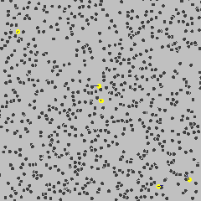
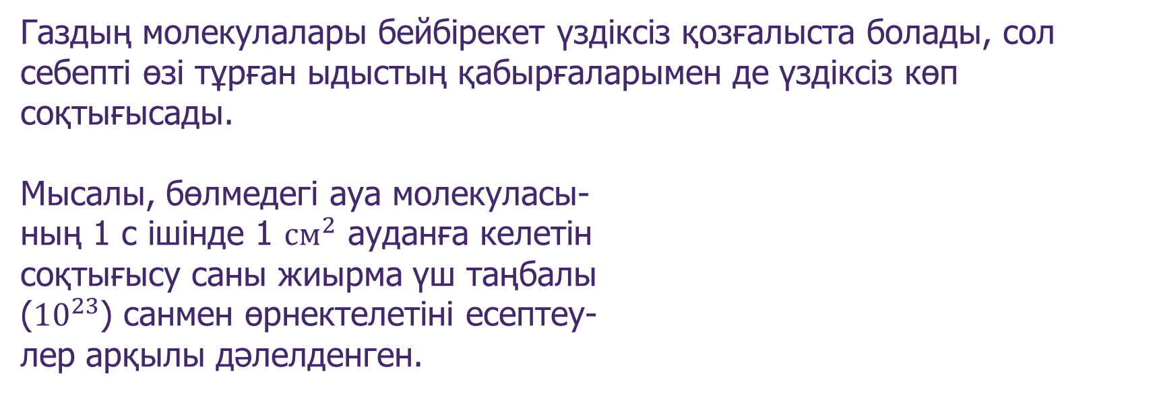
Газдардың ыдыс қабырғасына әсері
Газдың молекулалары бейбірекет үздіксіз қозғалыста болады, сол себепті өзі тұрған ыдыстың қабырғаларымен де үздіксіз көп соқтығысады.
Мысалы, бөлмедегі ауа молекуласы-
ның 1 с ішінде 1 ${см}^{2}$ ауданға келетін
соқтығысу саны жиырма үш таңбалы
(${10}^{23}$) санмен өрнектелетіні есептеу-
лер арқылы дәлелденген.

Slide 8
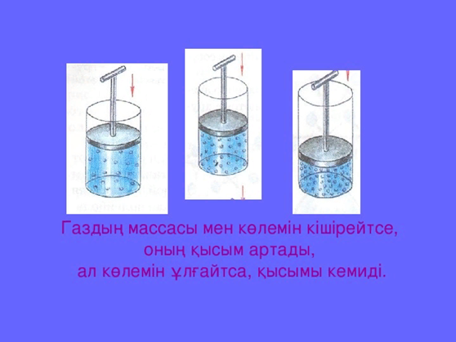

Газдың көлемі
Газдың массасы мен температурасын өзгертпей көлемін кішірейтсе, оның қысымы артады, ал көлемін ұлғайтса, қысымы кемиді.

Slide 9
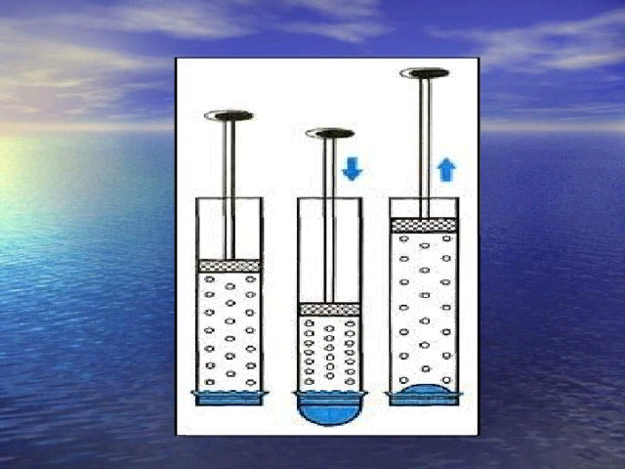
Практикалық тапсырма

Slide 10
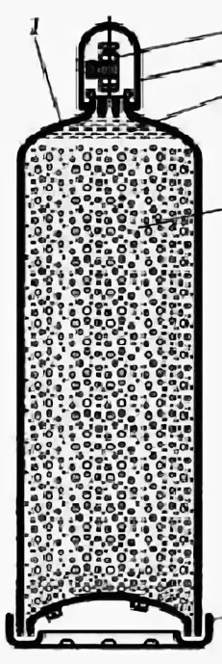
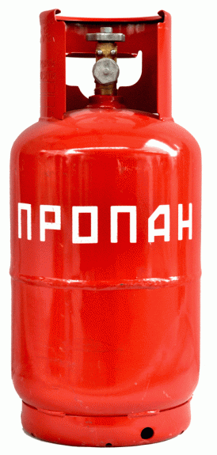
Тұрмыстық газды сақтау
Газдың қысымы температураға тәуелді. Егер температура артса онда газдың қысымы да артады. Ал, температура төмендесе газдың қысымы да төмендейді.

Slide 11

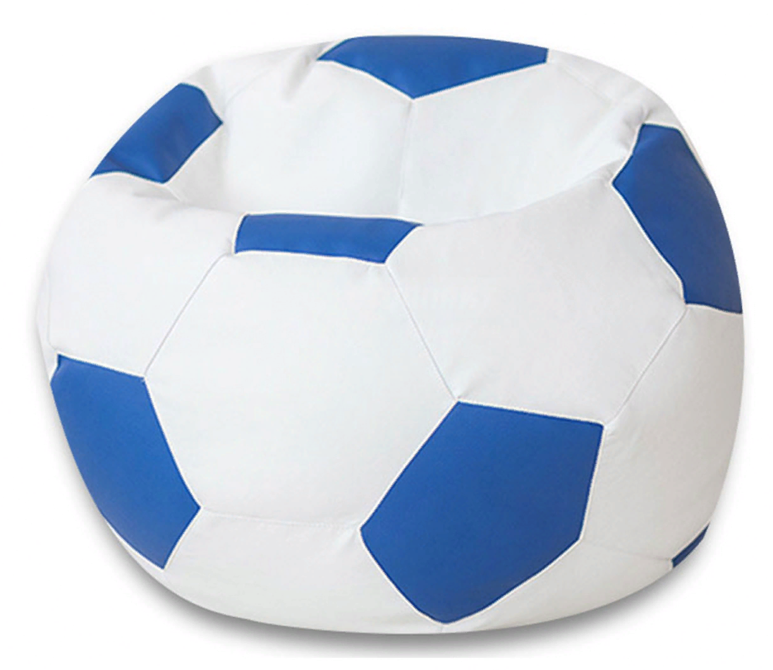
Тапсырма
Желі аз доп күннің астында ұзақ уақыт тұрса допта қандай
өзгеріс болар еді?
Доптың желі толады
Доптың желі азаяды
Допта өзгеріс болмайды

Slide 12
Қорытынды
газ қысымын молекулалық құрылым негізінде түсіндіруді білдіңіздер

